Slide 1
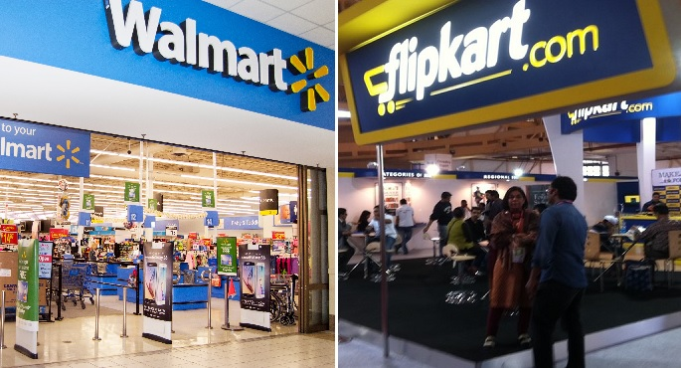
Retail Operations ಚಿಲ್ಲರೆ ಅಂಗಡಿ ಕಾರ್ಯಾಚರಣೆ
Retail Location Decisions
ಚಿಲ್ಲರೆ ಅಂಗಡಿ ಸ್ಥಳವನ್ನು
ಆರಿಸುವುದು
Store Layout
ಚಿಲ್ಲರೆ ಅಂಗಡಿ ವಿನ್ಯಾಸ
Retail Advertising
ಚಿಲ್ಲರೆ ಜಾಹೀರಾತು
BY
Prof. Pushpa abbigeri
Associate Professor, Dept. of Commerce

Slide 2
Types of Location 1. Shopping Center/ Shopping Mall

Slide 3
Largest Mall -USA

Slide 4
Dubai Marina Mall

Slide 5
Neighbourhood Shopping Center

Slide 6
2. Free Standing Location

Slide 7
2. Part of Business District Central Business District(CBD) SBD

Slide 8
Factors affecting choice of location / Steps involved in choosing retail location ಚಿಲ್ಲರೆ ಅಂಗಡಿ ಸ್ಥಳವನ್ನು ನಿರ್ಧರಿಸುವ ಅಂಶಗಳು
Market identification
Determining market potential
i) Demographic features of population
ii) Characteristics of the households in the area
iii) Competition and Compatibility
iv) Law and regularity
Trade area analysis
Site selection analysis
i) Kinds of products sold ii) Cost iii) Competitors location
iv) Traffic flow v) Parking space vi) Market trend vii) Visibility

Slide 10
Market identification – Attractiveness of market
Determining market potential
i) Demographic features of population
ii) Characteristics of the households in the area
iii) Competition and Compatibility
iv) Law and regularity

Slide 11
3. Trade Area Analysis ವ್ಯಾಪಾರ ಪ್ರದೇಶದ ವಿಶ್ಲೇಷಣೆ
Primary Trading Area
ಪ್ರಾಥಮಿಕ - ಪ್ರಾಥಮಿಕ ವ್ಯಾಪಾರ ಪ್ರದೇಶವು ಅಂಗಡಿಯ ವ್ಯವಹಾರದ 55 ರಿಂದ 70 ಪ್ರತಿಶತದಷ್ಟು ಒದಗಿಸುತ್ತದೆ; ಆಗಾಗ್ಗೆ ಗ್ರಾಹಕರು ಇರುವುದು ಇಲ್ಲಿಯೇ.
2. Secondary Trading Area
ದ್ವಿತೀಯಕ - ಮುಂದಿನ 15 ರಿಂದ 20 ಪ್ರತಿಶತದಷ್ಟು ವ್ಯವಹಾರವು ಇಲ್ಲಿಂದ ಬರುತ್ತದೆ. ಪ್ರಾಥಮಿಕ ಮತ್ತು ದ್ವಿತೀಯಕ ಪ್ರದೇಶಗಳ ಸಂಯೋಜನೆಯನ್ನು ಮುಖ್ಯ ವ್ಯಾಪಾರ ಪ್ರದೇಶ (ಎಂಟಿಎ) ಎಂದು ಕರೆಯಲಾಗುತ್ತದೆ.
3. Territory Trading Area
ತೃತೀಯ - ಇದನ್ನು ಫ್ರಿಂಜ್ ಪ್ರದೇಶ ಎಂದೂ ಕರೆಯುತ್ತಾರೆ ಮತ್ತು ಉಳಿದ ವ್ಯವಹಾರದ ಮೂಲವಾಗಿದೆ. ಇದು ಸಾಮಾನ್ಯವಾಗಿ ದೊಡ್ಡ ಜನಸಂಖ್ಯಾ ಕೇಂದ್ರಗಳಲ್ಲಿ ಮಾತ್ರ ಕಂಡುಬರುತ್ತದೆ.

Slide 12
Trade Area Analysis Primary, Secondary, Territory (Fringe) Trading Area

Slide 13
Trade Area
1. Destination Store A destination store draws customers by selling unusual items, or having a friendly atmosphere, special pricing and other desirable characteristics.
ಗಮ್ಯಸ್ಥಾನ ಅಂಗಡಿ - ಒಂದು ತಾಣವಾಗಿದೆ ಅಂಗಡಿ ಗ್ರಾಹಕರಿಗೆ, ಅಸಾಮಾನ್ಯ ಐಟಂಗಳನ್ನು ಮಾರಾಟ ಅಥವಾ ಸ್ನೇಹಿ ವಾತಾವರಣ, ವಿಶೇಷ ಬೆಲೆ, ಮತ್ತು ಇತರ ಅಪೇಕ್ಷಣೀಯ ಗುಣಲಕ್ಷಣಗಳನ್ನು ಹೊಂದಿರುವ ಮೂಲಕ ಆಕರ್ಷಿಸುತ್ತದೆ.
2. Parasite Store - A store that does not have traffic of its own but depends on people who are drawn to the location for other reason is called parasite store. For eg magazine stand in Hotel.
ಪರಾವಲಂಬಿ ಅಂಗಡಿ - ತನ್ನದೇ ಆದ ಪ್ರಚಾರದ ಪ್ರಯತ್ನ ಅಥವಾ ಗ್ರಾಹಕ ಸೇವೆಯನ್ನು ಹೊರತುಪಡಿಸಿ ಬೇರೆ ಸಂದರ್ಭಗಳಿಂದ ಹುಟ್ಟಿಕೊಂಡಿರುವ ಅಸ್ತಿತ್ವದಲ್ಲಿರುವ ಸಂಚಾರ ಹರಿವಿನ ಮೇಲೆ ವಾಸಿಸುವ ಅಂಗಡಿ.

Slide 14
Contd….
Convenience Shopping trade area – People obtain groceries etc from stores near to them.
ಸ್ಥಳೀಯ ಅನುಕೂಲಕರ ವ್ಯಾಪಾರ ಪ್ರದೇಶಗಳು -ಈ ರೀತಿಯ ಉತ್ಪನ್ನಗಳಿಗೆ ಪ್ರವೇಶದ ಸುಲಭ. ತಿನ್ನುವೆ ಜನರು ಗ್ಯಾಸೋಲಿನ್, ದಿನಸಿ, ಇತ್ಯಾದಿ ಉತ್ಪನ್ನಗಳನ್ನು Comparison Shopping trade area- These are based on price, quality, style selection- People travel longer distance for their purchases
ಹೋಲಿಕೆ ಶಾಪಿಂಗ್ ವ್ಯಾಪಾರ ಪ್ರದೇಶ - ಪ್ರೈಸ್, ಆಯ್ಕೆ, ಗುಣಮಟ್ಟ ಮತ್ತು ಶೈಲಿ. ಜನರು ಹೆಚ್ಚು ವಸ್ತುಗಳು, ಪೀಠೋಪಕರಣಗಳು, ಇತ್ಯಾದಿ. ಹಾಗೆಯೇ ಅವುಗಳ ಖರೀದಿಗೆ ಹೆಚ್ಚು ದೂರ ಪ್ರಯಾಣಿಸಬೇಕು.

Slide 15
Store Layout
Internal Store Layout
External Store Layout

Slide 16
Store Layout ಮಳಿಗೆ ವಿನ್ಯಾಸ 1. GRID Layout ಗ್ರಿಡ್ ವಿನ್ಯಾಸ

Slide 17
Store Layout 2. Free Form Layout ಉಚಿತ ಹರಿವು ವಿನ್ಯಾಸ

Slide 18
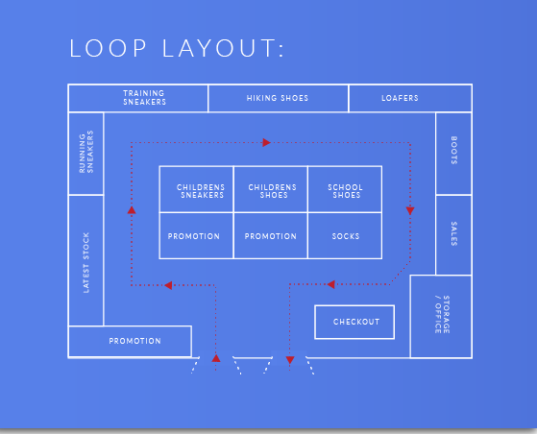
Store Layout
3. Race Track / Loop Layout
ರೇಸ್‌ಟ್ರಾಕ್ ಅಥವಾ ಲೂಪ್ ವಿನ್ಯಾಸ

Slide 19
Store Layout 4. Spine Layout ಬೆನ್ನೆಲುಬು ವಿನ್ಯಾಸ

Slide 20
Merchandise Presentation Technique ಮರ್ಚಂಡೈಸ್ ಪ್ರಸ್ತುತಿ
Methods of display
Colour Dominance
Coordinated presentation
Presentation by price
Fixtures, Flooring and Ceiling,
Lighting

Slide 21
Merchandise Presentation Technique

Slide 22
Signage and Graphics

Slide 23
Signage and Graphics

Slide 24
Contd.---

